Slide 1



VISIODIBLE
Sika Junior N'GORAN - Bi Tra Othniel VOLI - DELAHAYE Thomas Seline AKINCI - Porquet Yohan Philippe Olivier AVOAKA - BOULAHROUF Salma

Slide 2


Notre projet
L’idée de départ est née d’un constat concernant les personnes ayant des handicaps , particulièrement la communauté atteinte de surdité ou d’une déficience pour communiquer (qui utiliserait donc la langue des signes). En effet , dû à leur minorité, quasiment pas de solution sont développés pour mieux les intégrer à la société.
Idée de départ
Permettre leur intégration dans la vie quotidienne en leur permettant de communiquer comme s’ils entendaient ou parlaient.
Enjeux
La raison d'être de notre projet est d'offrir un monde où chaque individu, quels que soient ses moyens de communication, a la possibilité de se connecter, de s'exprimer et de partager, contribuant ainsi à une société plus inclusive et harmonieuse.
Raison d’être
© COmind

Slide 3
Les personnes sourdes qui aspirent à une intégration sociale fluide, et la communauté malentendante qui cherche à accroître son autonomie en facilitant la communication quotidienne.
Les médecins et infirmiers qui ont besoin d'outils facilitant la communication avec des patients sourds, améliorant ainsi la qualité des soins.
Les enseignants qui travaillent avec des étudiants malentendants recherchent des solutions pour enrichir les expériences d'apprentissage et promouvoir l'inclusion éducative.
Les ingénieurs et développeurs qui cherchent à contribuer à des projets socialement impactants, favorisant l'innovation dans le domaine de la reconnaissance gestuelle.
Les organisations qui (axées sur l'accessibilité) ont besoin d'identifier des solutions innovantes pour promouvoir l'inclusion sociale et technologique.
Nos early adopters
© COmind

Slide 4
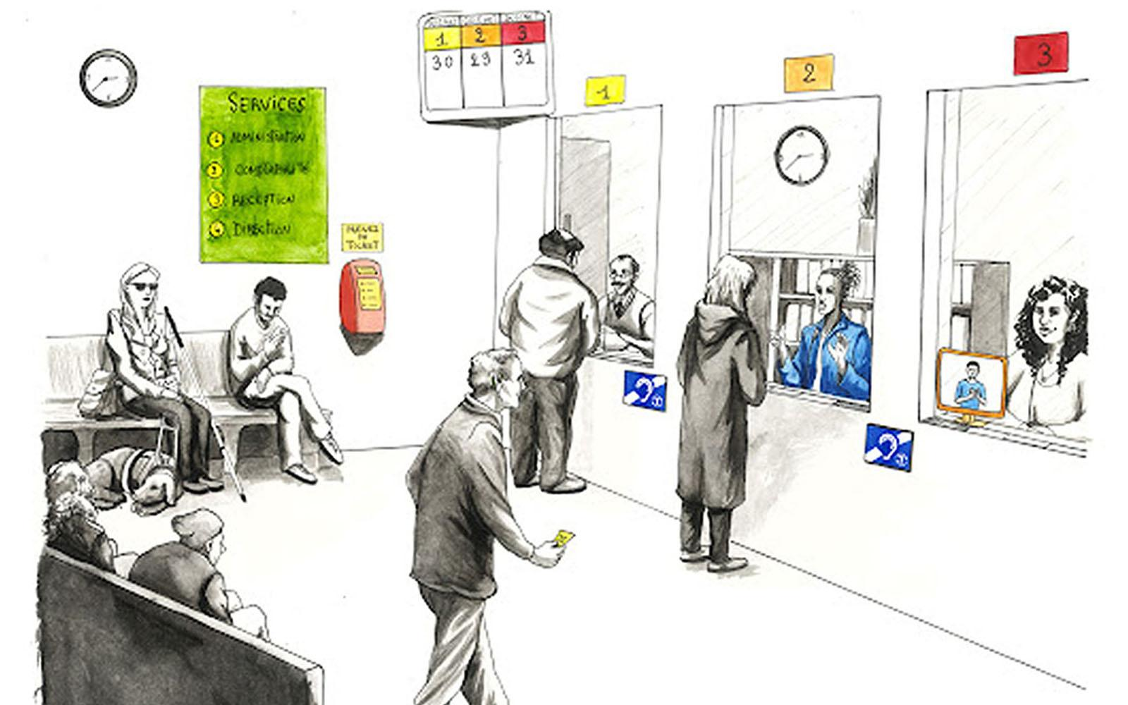
Fiche d’observation du projet Visiodible
Date : 18/09/2023
Lieu : Sous-préfecture de L'Haÿ les Roses
(image obtenue sur leur page)
1. Expliquer ce que vous avez observé
L'image dépeint des individus sourds et malentendants participant à des services administratifs. Ils interagissent en utilisant le langage des signes, tandis que des interprètes formés les assistent, illustrant la nécessité d'une communication inclusive.
© COmind

Slide 5
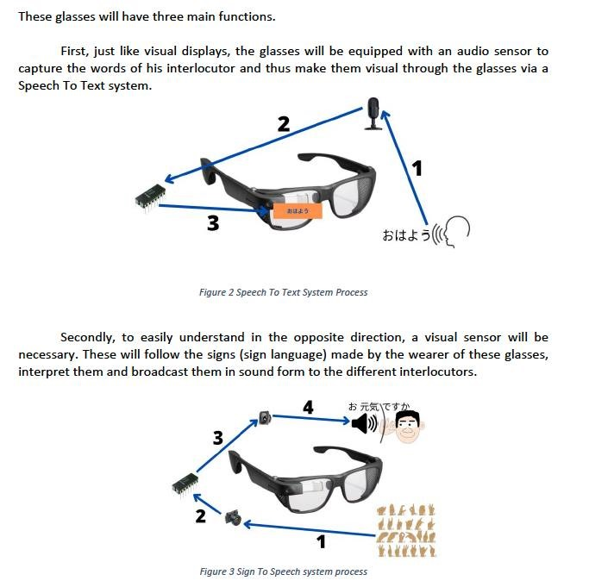
Notre maquette d’intention
Qu'en pensez-vous ?
© COmind

Slide 6
Le public
Percevez-vous VisioDible comme une solution utile pour faciliter la communication des personnes sourdes ?
Quelle est votre impression générale du nom "VisioDible" en termes de représentation du projet et de sa pertinence pour la communication inclusive ?
Envisagez-vous la faisabilité de l'intégration de VisioDible dans votre quotidien ?

Slide 7
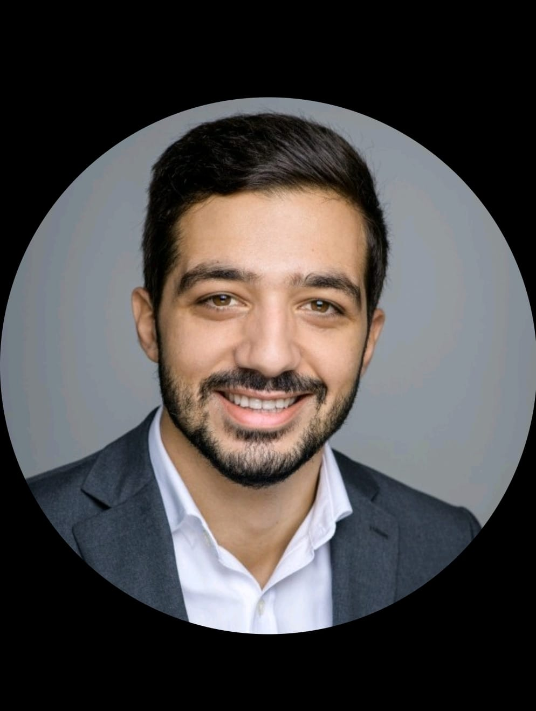
Notre 2ème interview
Prénom : FAHS Nom : DYLAN Critère 1 : x
Âge: 25 Métier : ingénieur consultant IT chez mc2i
Faisabilité techniques du projet VisioDible :
- Exploration des aspects techniques du projet avec un ingénieur consultant IT.
Conception Pratique des Lunettes VisioDible :
- Analyse des éléments pratiques nécessaires pour développer les lunettes intelligentes.
Impacts sur l'Inclusion en Entreprise :
- Réflexion sur la manière dont VisioDible peut favoriser l'inclusion des personnes sourdes dans le contexte professionnel.
Promotion de l'Inclusion :
- Discussions sur le rôle des lunettes VisioDible dans la promotion de l'inclusion au sein des entreprises et organisations.
© COmind

Slide 8
Notre 2ème interview
Lara & Olivia - Sourdes de naissance
Age : 16 ans/17 ans
Formation : Lycéennes
Activité : Étudiantes
Situation : Célibataires
Lieu : Boulogne Billancourt
Trait de personnalité : Curieuses, déterminées, courageuses
Les besoins et attentes
Pouvoir communiquer facilement
Système permettant de pouvoir voir ce qu’elles n’entendent pas
s’inclure
« J’ai toujours un temps de retard quand il y a quelque chose d’important dis à l’oral »
« Je dois toujours me rattacher à ce qui est affiché pour comprendre »
« Je peux peux pas aborder les gens facilement. »
© COmind

Slide 9
Notre 3ème interview
Agnès Bo et Annie Risler - Groupe de Recherche Apprentissage et Langage INJS PARIS
Age : Non communiqué
Activité : Orthophoniste, maître de conférence linguistique
Situation : Mères de famille
Lieu : Paris INJS
Trait de personnalité : Volontaires, bienveillantes
Les besoins et attentes
Comprendre le profil de la personne en question
L’aider à échanger avec nous
L’inclure
Éviter les cas sévères de dépression du à l’isolement
“Certains lycéens sourds expriment de très grandes créativité linguistique évidente dans leurs utilisation de la langue des signes”

Slide 10
La problématique de nos utilisateurs
Qu’est-ce? : Outil favorisant l’intégration des malentendants
Qui ? : Pour les sourd/malentendants et ceux qui devront rentrer en contact avec eux
Où ? : En tout lieu où il y a un échange oral
Quand ? : Lors du besoin de communiquer
Comment ? : Par le biais de lunettes intelligentes avec 3 principales composantes (un capteur ,un micro et une interface graphique)
Pourquoi ? : Pour faciliter l’échange
La problématique : Comment rendre accessible la communication aux personnes affectées par la surdité ou la surdicécité , afin de favoriser une intégration sociale optimale, exempte de toute entrave?
© COmind

Slide 11
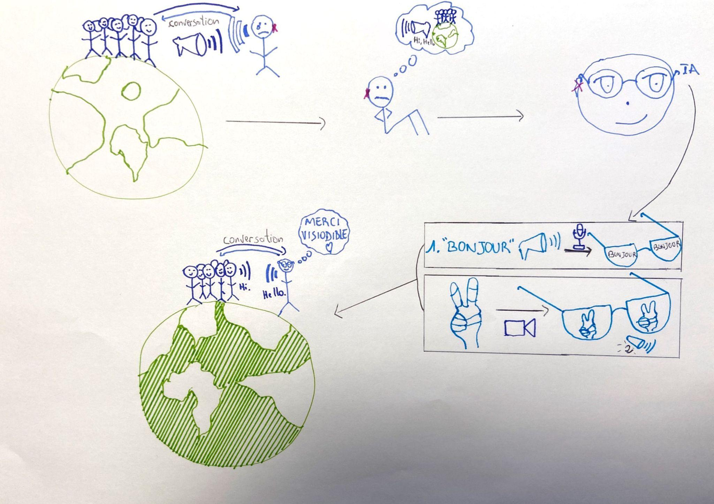
Le sketchnote du projet VisioDible
Notre explication :
L'individu sourd, isolé du monde, découvre une solution “Visiodible”. Résolvant ses défis, il transforme son univers, embrassant une vision inclusive qui transcende les barrières, créant ainsi une connexion renouvelée avec le monde.
© COmind

Slide 12

Collaborative mindset
Merci pour votre attention
Erik EMOTTE
06 38 11 85 81
erik.emotte@comind.fr
Frédéric REMAUD
06 20 77 36 06
frederic.remaud@comind.fr
© Copyright – All rights reserved
Ce document est la propriété exclusive de Frédéric Remaud domicilié au 27, rue du Vieux Faubourg 59800 Lille de Erik Emotte domicilié au 47, boulevard de Montalembert, 59493 Villeneuve d’Ascq.
Il ne peut être communiqué à des tiers sans leur autorisation. Fait à Villeneuve d'Ascq le 11/11/2021.

